Slide 1
S
u
m
o
n
স্বা
গ
ত
ম

Slide 2
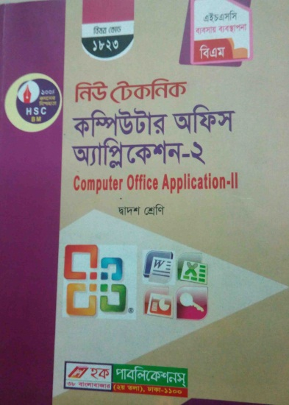
শিক্ষক পরিচিতি
পাঠ পরিচিতি
S
u
m
o
n
শ্রেণিঃ একাদশ (HSC, BM)
বিষয়ঃ ডাটাবেস ম্যানেজমেন্ট সিস্টেম
অধ্যায়ঃ ১
পাঠঃ ১.১.১
সময়ঃ ৪০ মিনিট
তারিখঃ
মোঃ ওবায়দুর রহমান (সুমন)
সান্তাহার টেকনিক্যাল অ্যান্ড বিজনেস ম্যানেজমেন্ট কলেজ। আদমদীঘি, বগুড়া ।
প্রভাষক (কম্পিউটার)।
sumonpouta1@gmail.com

Slide 3
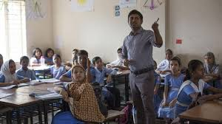
স্টুডেন্ট ডাটাবেস

Slide 4
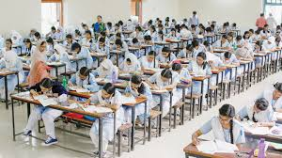
হ্যাঁ, ঠিকই ধরেছ----
আজকের পাঠ
স্টুডেন্ট ডাটাবেস (Student Database)

Slide 5
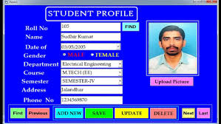
শিখনফল
এই পাঠ শেষে শিক্ষার্থীরা ......
১। স্টুডেন্ট ডাটাবেস তৈরী করতে পারবে;
২। টেবিল তৈরী এবং রিলেশন তৈরী করতে পারবে ;
৩। ডেটা ইনপুট এবং কুয়েরী করতে পারবে ।

Slide 6
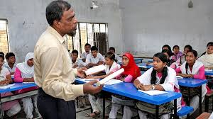
চলো একটি ভিডিও দেখি
Please click here

Slide 7
ডাটাবেস ওপেন

Slide 8
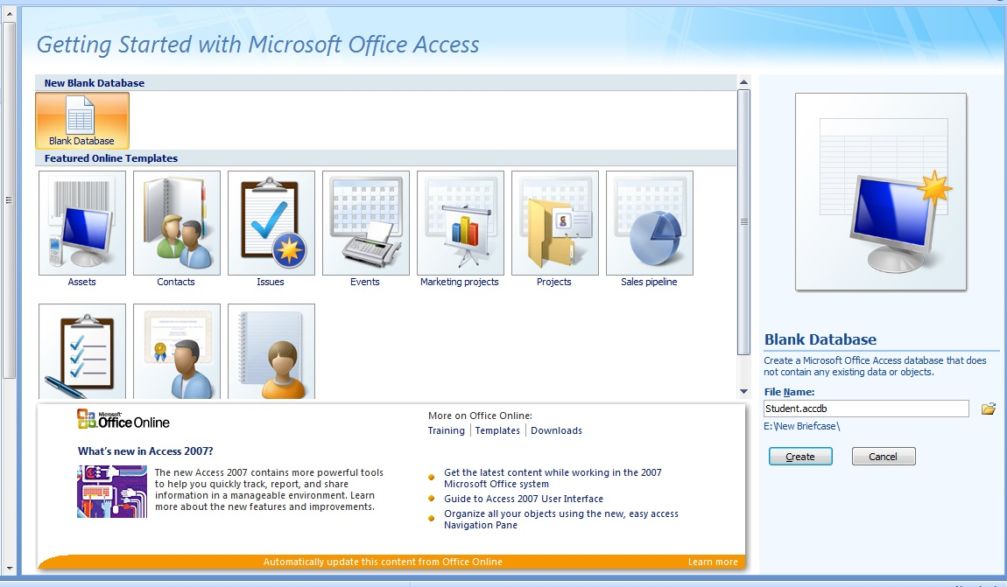
স্টুডেন্ট ডাটাবেস তৈরী

Slide 9
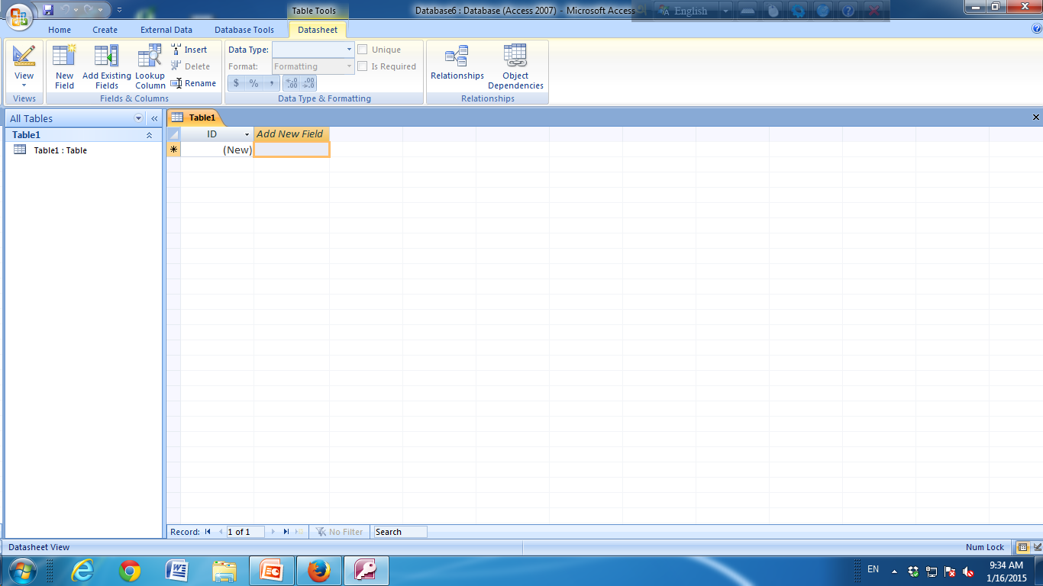
স্টুডেন্ট টেবিল তৈরী

Slide 10
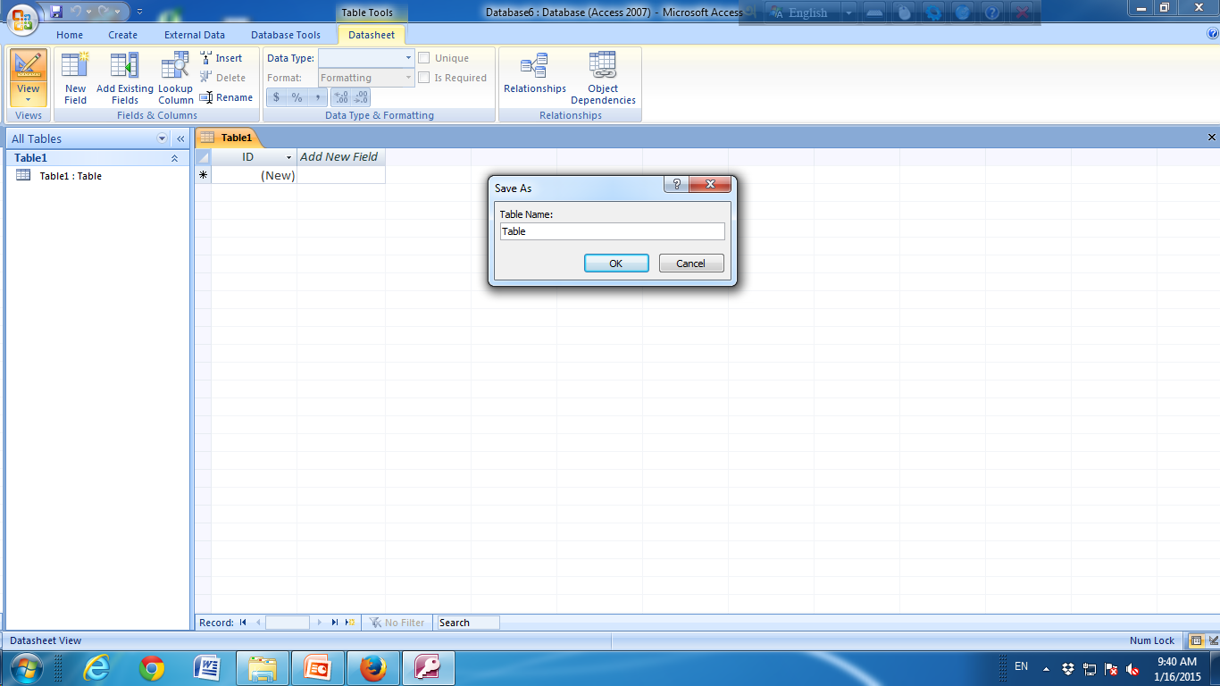
স্টুডেন্ট টেবিল তৈরী

Slide 11
স্টুডেন্ট টেবিল নামকরণ ও সেভ

Slide 12
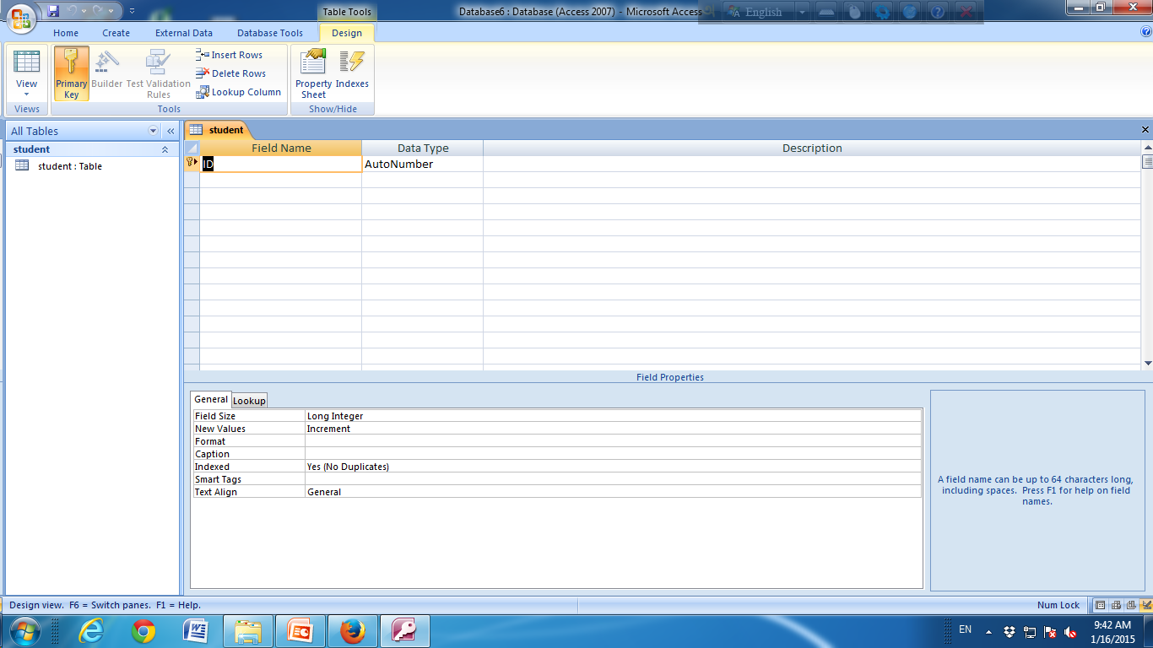
স্টুডেন্ট টেবিল ডিজাইন ভিউ

Slide 13
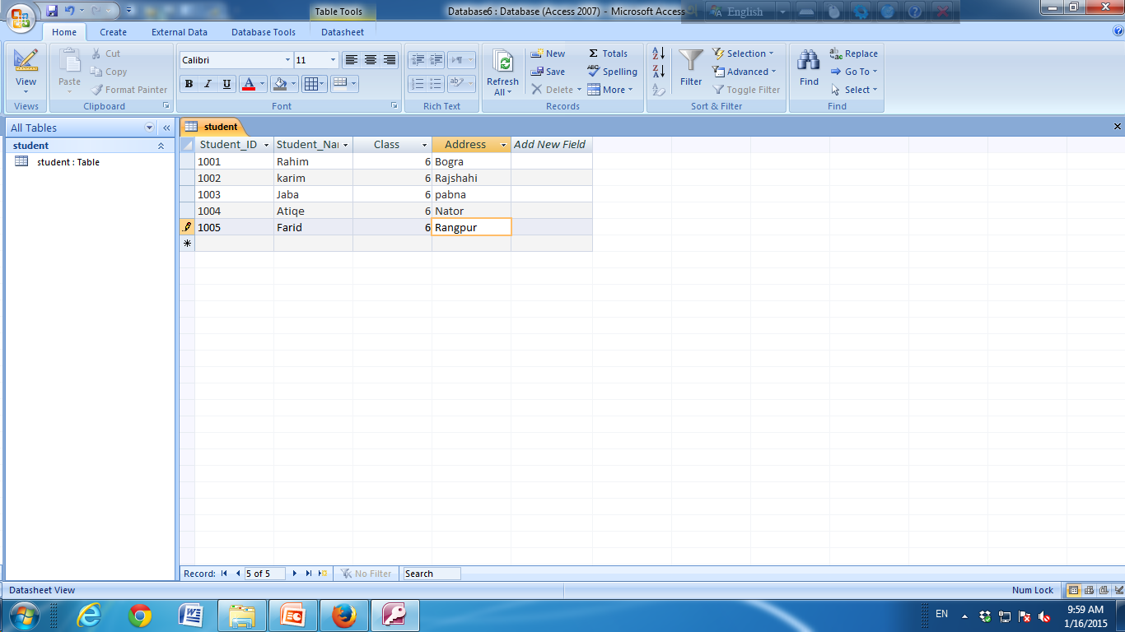
স্টুডেন্ট টেবিলে ডাটা ইনপুট ও ভিউ

Slide 14
একক কাজ
সময়ঃ ৩ মিনিট
ডাটাবেস ওপেন করার নিয়ম কী তা খাতায় লিখ।

Slide 15
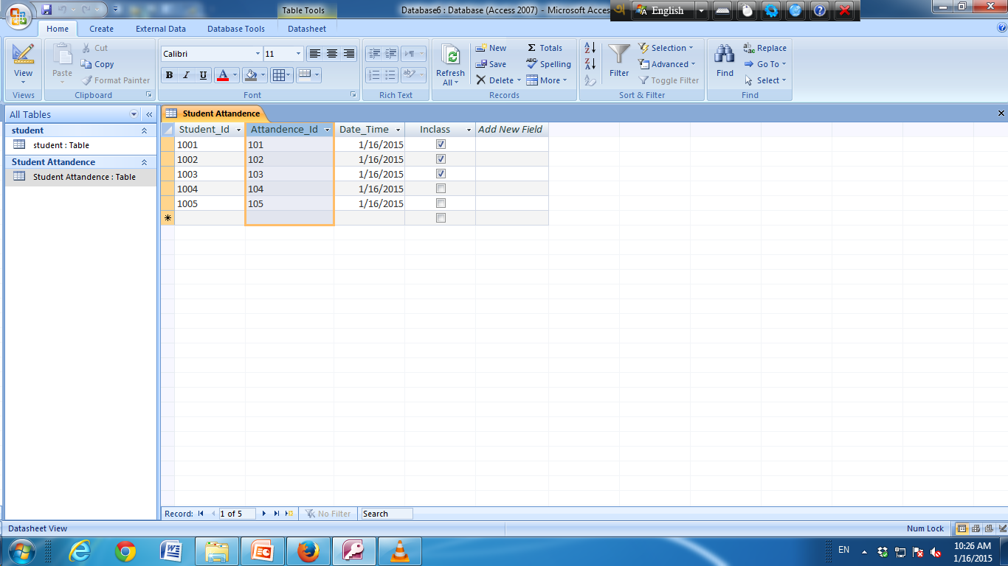
স্টুডেন্ট এটেনডেন্স টেবিলে ডাটা ইনপুট

Slide 16
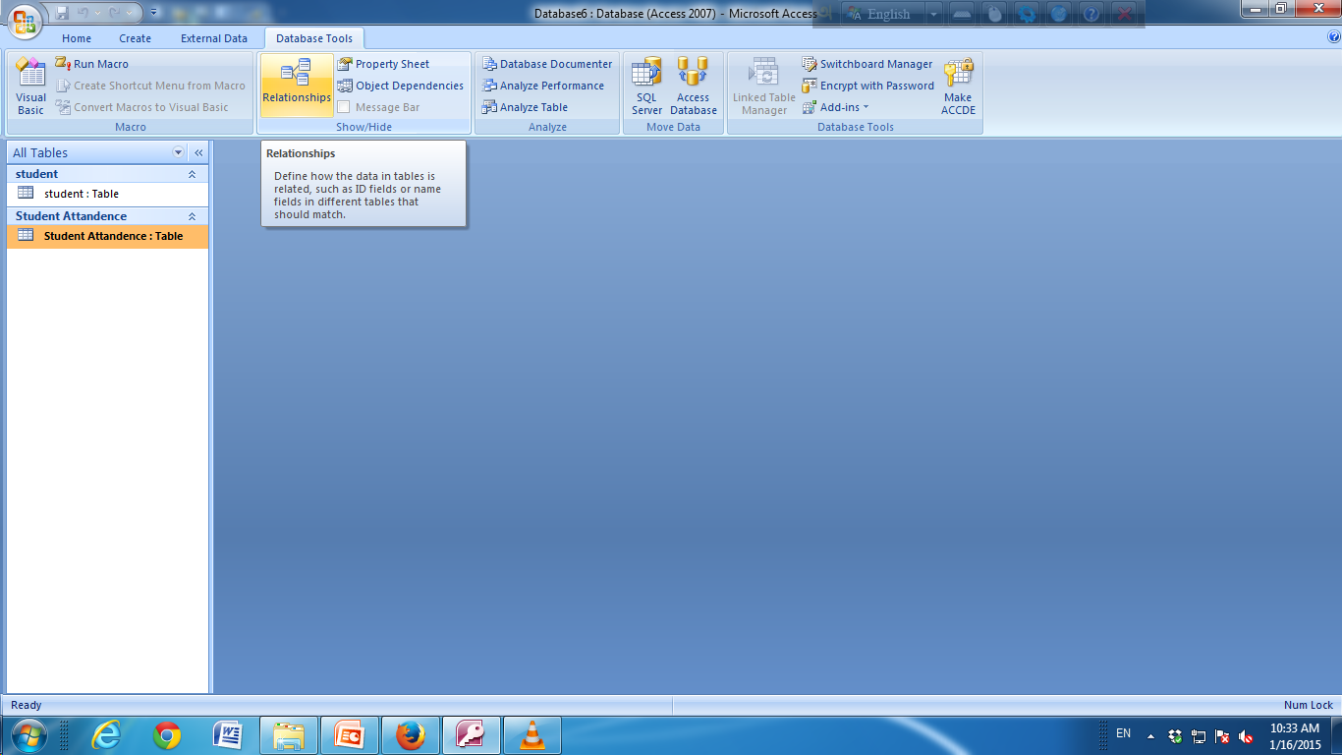
টেবিলের মধ্যে রিলেশান

Slide 17
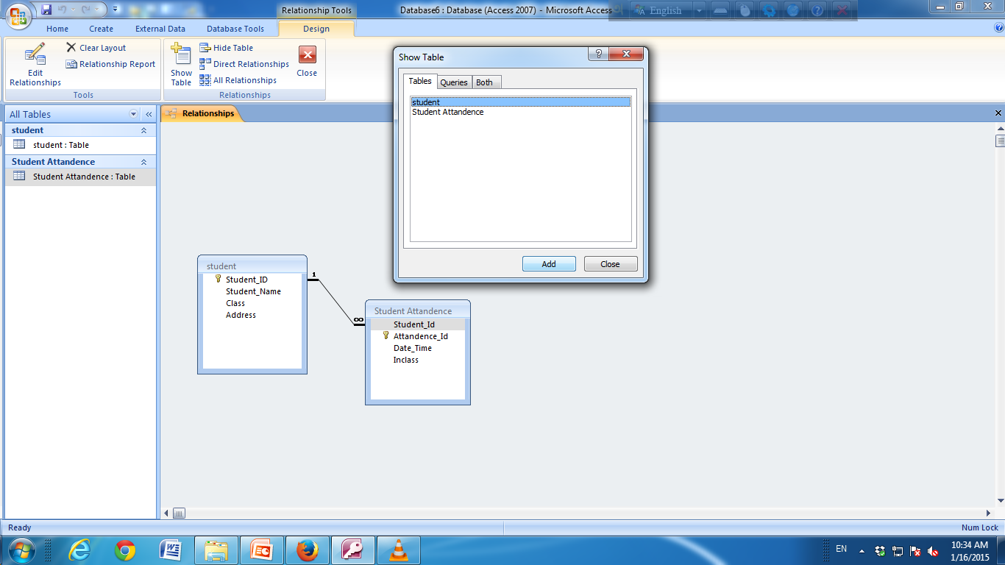
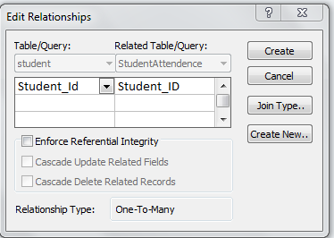
√
স্টুডেন্ট ও এটেনডেন্স টেবিলের মধ্যে রিলেশান

Slide 18
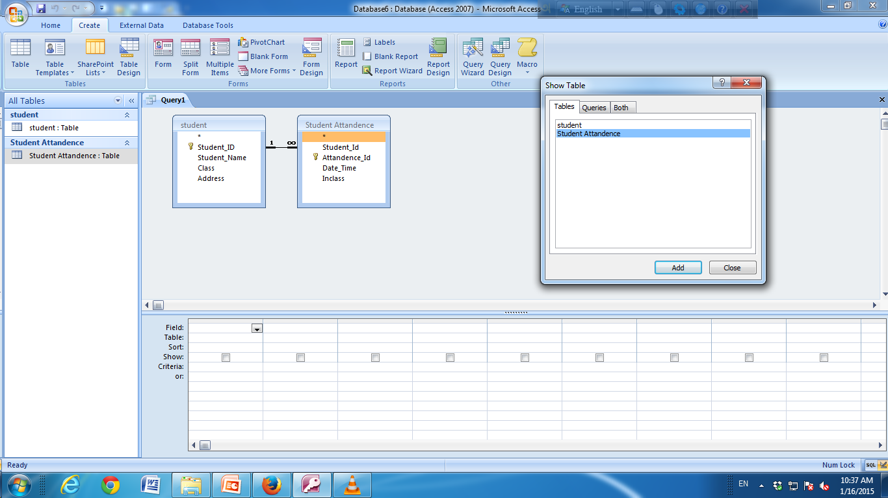
স্টুডেন্ট ও এটেনডেন্স টেবিল কুয়েরি তৈরী

Slide 19
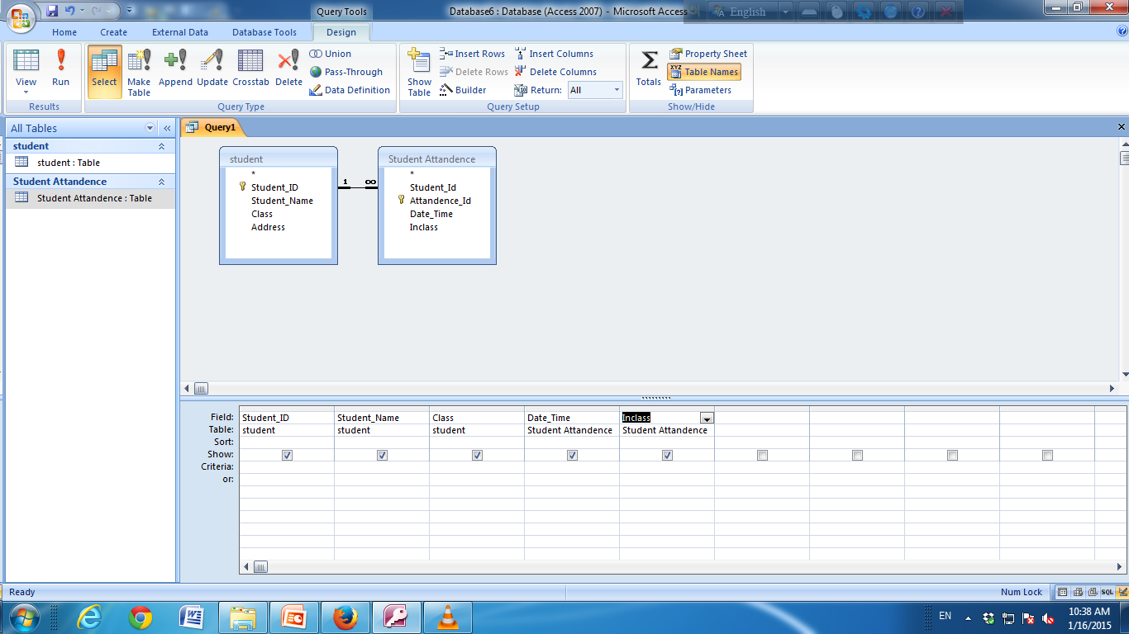
কুয়েরি রান
স্টুডেন্ট ও এটেনডেন্স টেবিল কুয়েরি

Slide 20
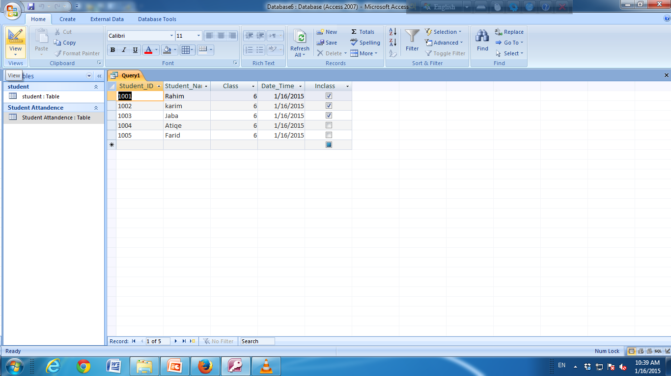
কুয়েরি ভিউ

Slide 21
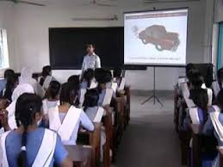
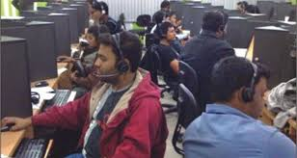
দলগত কাজ
স্টুডেন্ট ডেটাবেস তৈরী করে স্টুডেন্ট আইডি এবং স্টুডেন্ট রেজাল্ট নামে দু’টি টেবিল তৈরী কর ।
Md. Obaydur Rahman (Sumon), Lecturer (Computer). e-mail: sumonpouta1@gmail.com, 01718-220242

Slide 22
বাড়ির কাজ
স্টুডেন্ট আইডি এবং স্টুডেন্ট রেজাল্ট নামে দুটি টেবিল থেকে শুধু মাত্র A+ ছাত্রদের দেখানোর জন্য কুয়েরী তৈরী করে আনবে ।

Slide 23
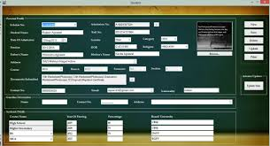
মূল্যায়ন
১। ডেটাবেজ কি?
২। টেবিল কি?
৩। কুয়েরী কি?

Slide 24
ধ
ন্য
বা
দ

